Slide 1


UNIVERSIDAD AUTÓNOMA DEL ESTADO DE MÉXICO
FACULTAD DE CIENCIAS POLÍTICAS Y SOCIALES
Licenciatura en Comunicación
MASSMEDIACIÓN Y CULTURA EN AMÉRICA LATINA
Unidad de Aprendizaje:
Estudios de Mediación en Comunicación
Núcleo Sustantivo
Área de Docencia: Disciplinarias de Comunicación
Material Didáctico elaborado por:
Mtra. en Com. ANAID PÉREZ MONTEAGUDO
Octubre de 2017

Slide 2
Propósitos de la Unidad de Aprendizaje
Conocer las perspectivas teóricas y metodológicas desarrolladas en Iberoamérica a partir del paradigma de la massmediación.
Explicar las condiciones económicas, sociales, políticas y culturales en las que se pueden comprender los desplazamientos teóricos – metodológicos de la comunicación y la cultura.
Caracterizar los modelos teóricos que explican, por una parte, la producción de mensajes, y por otro, su recepción desde el paradigma de las mediaciones.

Slide 3
Objetivo de aprendizaje
Reconocer el proceso de mediación entre la cultura de élite, la popular y la masiva para proyectar sobre contextos socioculturales presentes y futuros las implicaciones de la massmediación como problemáticas emergentes del campo de la comunicación.

Slide 4
Objetivos del material didáctico
Que los alumnos comprendan la construcción teórica de Jesús Martín Barbero en torno a los procesos sociales, culturales, económicos y políticos que le dieron forma al concepto de massmediación para el abordaje de la relación entre la modernidad y el ecosistema comunicativo latinoamericano.
Que los alumnos analicen objetos de estudio propuestos por Jesús Martín Barbero en el libro De los medios a las mediaciones, obra seminal de los estudios socioculturales de la Comunicación en América Latina.
Que los alumnos identifiquen a través de los supuestos expuestos en la presentación, y con apoyo de ejemplos desarrollados por el profesor y por los compañeros de la clase, los contextos socioculturales de emergencia de la massmediación.

Slide 5
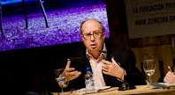

De los medios a las mediaciones
Comunicación, cultura y hegemonía

Slide 6
América Latina
Doble dimensión
Socialmente se construye en el mestizaje da las razas, los tiempos y las culturas.
Históricamente ha producido dominación
Contradictorio sentido de la modernidad: tiempo del desarrollo atravesado por el destiempo de la diferencia y la discontinuidad cultural

Slide 7
Posibilidad de “hacerse naciones”
Establecimiento de mercados nacionales
Exigencias de mercado internacional
Modo dependiente de acceso a la modernidad
Desarrollo desigual
Discontinuidad simultánea

Slide 8
Discontinuidad
a
b
c
Destiempo entre Estado y Nación: algunos Estados se hacen Nación mucho después y algunas Naciones tardarán en consolidarse como Estados
Modo desviado como las clases populares se incorporan al sistema político y al proceso de formación de los estados nacionales
Papel político y no sólo ideológico que los medios de comunicación desempeñan en la nacionalización de las masas populares

Slide 9
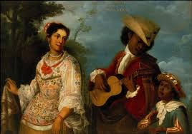
Atraso históricamente producido
Niños que mueren por desnutrición o disenteria, analfabetos, déficit de calorías básicas en la alimentación de las mayorías, baja en las expectativas de vida…
A pesar del atraso hay diferencia, heterogeneidad cultural, multiplicidad de temporalidades del indio, del negro, del blanco y del tiempo que hace emerger su mestizaje

Slide 10
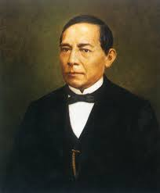
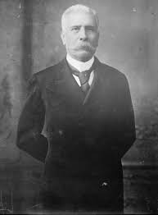
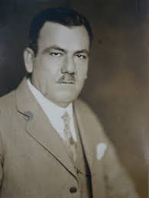
Destiempo entre Estado y Nación
a

Slide 11
Proyecto nacional en América Latina
Desde la segunda mitad del siglo XIX lo forjan las burguesías.
Burguesías nuevas controlaban el mundo de los negocios y política, promoviendo cambios.
Necesidad de incorporar a los países a los modos de vida de las “naciones modernas”.
Transformación para sacar a los países del estancamiento y atraso.

Slide 12
Nuevo nacionalismo
Cultura nacional
Incorporando al pueblo
Una sola nación
Superar fragmentaciones, mejorar comunicación
Modernización
Movimiento de adaptación económica y cultural
Se quería ser Nación para lograr una identidad pero esto implicaba su traducción al discurso modernizador de los países hegemónicos, sólo en términos de ese discurso el esfuerzo y los logros eran evaluables y validados como tales.

Slide 13
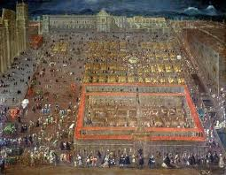
Unidad como fortalecimiento del “centro”
Centralismo tiene un sentido unificador, uniformador, homogenizador de tiempos, gestos y hablas

Slide 14
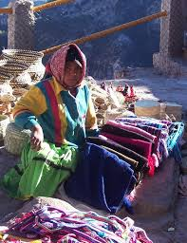
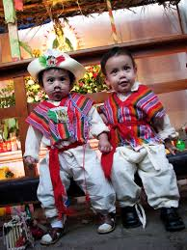
Heterogeneidad latina sufre proceso de funcionalización
Diferencia cultural grande
Originalidad es desplazada y proyectada sobre el conjunto de la Nación
Diferencia cultural no tan grande
Será folklorizada, ofrecida como curiosidad a los extranjeros

Slide 15
El Estado ocupó el lugar de una clase social cuya aparición la historia reclamaba sin mucho éxito: encarnó a la Nación e impuso el acceso político y económico de las masas populares a los beneficios de la industrialización.

Slide 16
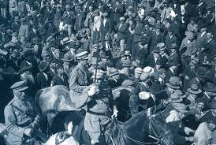
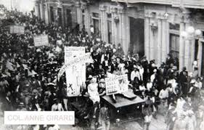
Masificación, movimientos sociales y populismo
b

Slide 17
Irrupción de las masas en la ciudad
Ausencia de una clase que asuma la dirección de la sociedad
Estados buscan en las masas su legitimación nacional
Populismo
Forma de un Estado que dice fundar su legitimidad en la asunción de las aspiraciones populares y que, más que una estratagema desde el poder, resulta ser una organización del poder que da forma al compromiso entre masas y Estado
Autoritarismo paternalista

Slide 18
Campo
Ciudad
Hibridación de las clases populares
Nueva forma de hacerse presente en la ciudad
Nuevo modo de existencia de lo popular
La desarticulación del mundo popular como espacio de lo Otro, de las fuerzas de negación del modo de producción capitalista

Slide 19
Masas querían
trabajo
salud
educación
diversión
Masificación
Clases altas
Aprendieron a separar las demanda de las masas de la oferta masiva en bienes materiales y culturales “sin estilo”, por los que no podían sentir más que desprecio
Clases medias
Por más que lo querían no podían distanciarse, la masificación fue especialmente dolorosa
Clases populares
La masificación entrañó más ganancias que pérdidas. No sólo en ella estaba su posibilidad de supervivencia física, sino su posibilidad de acceso y ascenso cultural

Slide 20
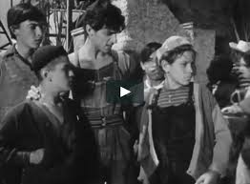
Masivo
Nacional
Extranjero
Hibridación
Patetismo popular
Preocupación burguesa por ascenso
Una cultura esencialmente urbana, que “corrige” su marcado materialismo- lo que importa, lo que tiene valor es lo económico y lo que significa ascenso social- con el desborde de lo sentimental y lo pasional

Slide 21
1930
1960
Populismo
Experiencia de clase que nacionalizó a las grandes masas y les otorgó ciudadanía.
Doble interpelación moviliza a las masas
Interpelación de clase percibida por una minoría
Interpelación popular-nacional que alcanza a las mayorías
Rol peculiar de los medios masivos, construyeron su discurso en la base a la continuidad del imaginario de masa con la memoria narrativa, escénica e iconográfica popular en la propuesta de una imaginería y una sensibilidad nacional

Slide 22
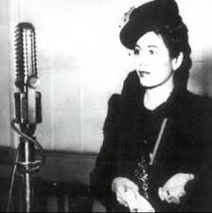
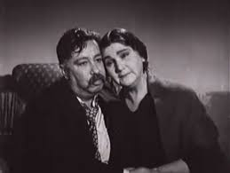
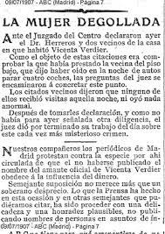
Los medios masivos en la formación de las culturas nacionales
c

Slide 23
Medios masivos de comunicación
Discurso de masas donde lo nacional-popular se hizo reconocible por la mayoría
Construir su historia desde los procesos culturales en cuanto articuladores de las prácticas de comunicación- hegemónicas y subalternas- con los movimientos sociales

Slide 24
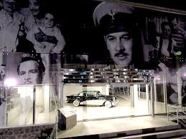
Implantación de los medios y construcción de lo masivo en AL
1930-1960
Búsqueda de eficacia y sentido social en el modo de apropiación y reconocimiento de ellos y de las mismas masas.
Capacidad de hacerse voceros de la interpelación que desde el populismo convertía a las masas en pueblo y al pueblo en Nación.
Transmutar la idea política de Nación en vivencia.

Slide 25

Implantación de los medios y construcción de lo masivo en AL
1960…
Modelo de sustitución de importaciones llega a “los límites de su coexistencia con los sectores arcaicos de la sociedad”.
Los medios se ven desplazados de su función política y el dispositivo económico se apodera de ellos.
Intereses privados por manejar la educación y la cultura.
Ideología vertebradora de un discurso de masa, que tiene por función hacer soñar a los pobres el mismo sueño que los ricos.

Slide 26
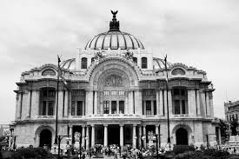
Pausa #1
Recordemos que:
Para comprender la relevancia histórica y presente de la articulación entre la Comunicación en todos sus niveles y procesos (no solo la mediática) con la cultura en América Latina y en México específicamente se precisa reconocer las matrices históricas del concepto de massmediación.

Slide 27
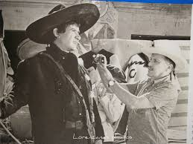

Pausa #1
Recordemos que:
Tres fenómenos ayudan a explicar la configuración sociocultural de la massmediación latinoamericana:
  El destiempo entre Estado y Nación: la base de la diversidad, el mestizaje y las desigualdades que todavía explican la relación social y de poder entre los agentes comunicantes.
  La emergencia de los movimientos sociales y el populismo como desviación política y proyecto cultural, que se sustentaron en la masificación demográfica y la homogenización cultural como proyecto de Estado.
  Y de mayor interés para los estudiosos de la Comunicación: el papel crucial que jugaron los medios de comunicación masivos y emergentes en la primera mitad del siglo XX, cumpliendo una función política y cultural, y en la segunda mitad de la centuria como enclaves ideológicos y comerciales.

Slide 28
Actividades de aprendizaje sugeridas
Como tarea individual identifiquen elementos discursivos del proyecto de identidad nacional de la primera mitad del siglo XX en México. Traigan evidencias a clase (imágenes, textos, secuencias de películas o clips de programas de radio –todo se puede encontrar en internet-) y en equipo hagan un análisis del cómo se transmitió la idea de la Nación, el Estado y la cultura. Reflexionen sobre los aspectos de ese discurso identitario que todavía pueden reconocerse en el sistema educativo nacional y en los medios de comunicación.

Slide 29
Actividades de aprendizaje sugeridas
Elaboren un mapa mental en el que identifiquen las principales características de los medios de comunicación latinoamericanos en relación con el discurso sobre la identidad nacional, la pertenencia cultural y las prácticas sociales que se destacan como “propias”. Pongan atención a los dispositivos discursivos sobre las diferencias sociales, la diversidad étnica, la masificación y comercialización de los rasgos culturales.

Slide 30
Historia y sentido de los medios de comunicación en AL
Massmediación y cultura. Parte 1.

Slide 31
Un cine a la imagen de un pueblo
Fue hasta 1950 el medio que vertebra la cultura de masas; para la cultura de masas en Latinoamérica el cine mexicano.
El público veía la posibilidad de experimentar, de adoptar nuevos hábitos y de ver reiterados códigos de costumbre.
No se accedió al cine a soñar: se fue a aprender
Constitución de esa nueva experiencia cultural, que es la popular urbana: él va a ser su primer “lenguaje”.

Slide 32
El cine va a conectar con el hambre de las masas por hacerse visibles socialmente
Se le pone imagen y voz a la “identidad nacional”
Monsiváis y la secuencia de los cinco verbos.
En el cine la gente se reconoce, con un reconocimiento que no es pasivo sino que lo transforma; y para un pueblo que viene de la Revolución eso significa que apaciguarse, resignarse y “encumbrarse secretamente”.

Slide 33
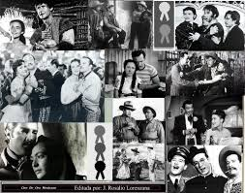

Slide 34
Tres tipos diferentes de dispositivos
Teatralización:
Degradación:
Modernización:
Cine como puesta en escena y legitimación de gestos, peculiaridades lingüísticas y paradigmas sentimentales propios.
Es el cine enseñando a la gente a “ser mexicano”.
Para que el pueblo pueda verse hay que poner la nacionalidad a su alcance, es decir, bien abajo.
Lo nacional es lo irresponsable, o holgazán, lo borracho … la humillación.
Las imágenes contradicen los mensajes, y se actualizan los mitos, se introducen costumbres y moralidades nuevas,
Se da acceso a nuevas rebeliones y nuevos lenguajes.

Slide 35
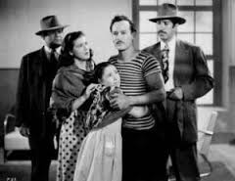
Melodrama
Vertebración de cualquier tema, conjugando la impotencia social y las aspiraciones heroicas, interpelando lo popular desde “el entendimiento familiar de la realidad”.
Permite enlazar la épica nacional con el drama íntimo.

Slide 36
Melodrama
Etapas
1920-1930
La Revolución es re-vista, “convertida en hecho fílmico”. Injusticia transformada en fanas de luchar, ya no tanto por un ideal sino por la lealtad al jefe.
1930
Aparece la comedia ranchera haciendo el machismo la expresión de un nacionalismo que se folkloriza. Se convierte en técnica compensatoria de la inferioridad social.
1940
Pluraliza su temática.
El barrio sustituye al campo. Se desafía a la familia tradicional. Cine puente entre lo rural y lo urbano, en el que la ciudad es el desconcierto y el espacio en que se pierde la memoria.

Slide 37
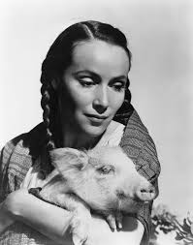
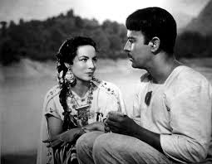
Las estrellas – María Félix, Dolores del Río, Pedro Arméndariz, Jorge Negrete, Ninón Sevilla – proveen de rostros y cuerpos, de voces y tonos al hambre de la gente por verse y oírse.
Deseos
Obsesiones
Público

Slide 38
Del circo al radioteatro
Proceso que “conecta” la radio con una larga y ancha tradición de expresiones de la cultura popular.
Desde sus inicios: música popular, recitadores, partidos de fútbol.
A partir de 1930: radioteatro
1947: se hace un reconocimiento “cultural” al radioteatro equiparándolo a las otras formas literarias mediante premios y estímulos.

Slide 39
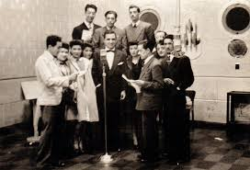
La mezcla de comicidad circense y drama popular es la que da origen al radioteatro, son los mismos actores y el mismo tipo de relación con el público.
Con un rasgo popular que justifica ese nombre dado al lo mismo que en otros países sin esa tradición se le llama radionovela.

Slide 40
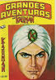
El éxito del radioteatro debe bastante menos al medio radio que a la mediación ahí establecida con una tradición cultural.
Una reinterpretación en la masa de los lectores y espectadores que hace posible el reconocimiento de la crisis, de la escisión que se opera en la sociedad y en la vida

Slide 41
Legitimación urbana de la música negra
“Estabilizar una expresión musical de base popular como forma de conquistar un lenguaje que concilie el país en la horizontalidad del territorio y en la verticalidad de las clases”.
Modo desviado, aberrante, como logra su legitimación social y cultural, va a poner en evidencia los límites tanto de la corriente intelectualista como del populismo a la hora de comprender la trama de contradicciones y seducciones de que está hecha la relación entre lo popular y lo masivo, a emergencia urbana de lo popular.

Slide 42
Entre el gesto del trabajo y el ritmo de la danza se anuda una articulación desconocida para los blancos. Unas simbiosis de trabajo y ritmo que contiene la estratagema del esclavo para sobrevivir.
Música
Refleja la nacionalidad y puede ser escuchada sin extrañeza.
Mejor de la tradición erudita europea
Mejor del folklore propio
Síntesis

Slide 43
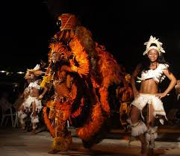
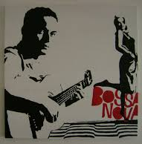

Slide 44
El nacimiento de una prensa popular de masas
Otorgamiento de ciudadanía a las masas urbanas
Estallido de lo que hacía su unidad, que era el círculo letrado y la ruptura con la matriz cultural dominante.
Asumir un nuevo público, abordar temáticas nacionales expresadas en lenguaje nacional.
Prensa sensacionalista en AL
Penetración del modelo americano, poniendo el negocio por encima de cualquier otro criterio.
Corrompieron las serias tradiciones del periodismo autóctono.

Slide 45
Protoperiodismo popular
Escrito para ser difundido en gran parte oralmente.
Leído, declarado y cantado en lugares públicos
Dibujos que ilustran lo narrado
Atención a los ídolos de masas
Melodramatización
Exageramiento
Discurso sangriento y macabro

Slide 46
“Detrás de la noción de sensacionalismo como explotación comercial de la crónica roja, de la pornografía y del lenguaje grosero se esconde una visión purista de lo popular”.
Conexión cultural entre:
Estética melodramática
Dispositivos de supervivencia
Revancha de la matriz que irriga las culturas populares
Se atreve a violar la repartición racionalista entre temáticas serias y las que carecen de valor, a tratar los hechos políticos como hechos dramáticos y romper con la “objetividad” observando las situaciones de ese otro lado que interpela la subjetividad de los lectores.

Slide 47
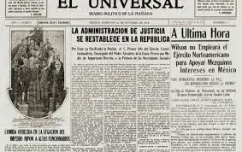
Se recomienda ver el siguiente video respecto a la prensa popular de masas:
https://www.youtube.com/watch?v=zl3oooLM9R8

Slide 48
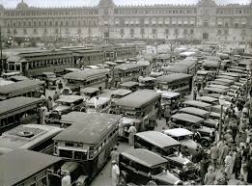
Pausa #2
En la etapa de 1930 a 1960 medios de comunicación que se masificaron junto con el proyecto de identidad nacional, y que acompañarían el fortalecimiento de los sistemas políticos y la homogeneización cultural en los países latinoamericanos, tuvieron un papel crucial en el proceso de massmediación.
Recordemos que:

Slide 49
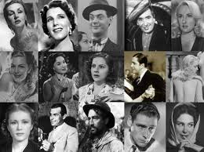
Pausa #1
Recordemos que:
En esta etapa, Jesús Martín Barbero identifica cuatro medios, entendidos también como mediaciones, relevantes para la consolidación cultural de los Estados (político) y Naciones (cultural) como México:
  El cine, y en particular el conocido como “Cine de Oro Mexicano” en la que confluyeron, se mestizaron, modernizaron y reconocieron las representaciones de lo urbano, lo popular y lo rural.

Slide 50
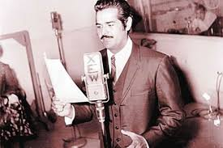
Pausa #1
Recordemos que:
  El melodrama como género que confluyó entre el circo o las carpas populares y el emergente radiodrama. Esta narrativa daría paso a las convenciones actuales de la telenovela.
  La música negra legitimada en Brasil y un proceso similar que también influyó en la educación sentimental en México, el Caribe y Sudamérica.
  La prensa popular que derivó en los periódicos amarillistas que exhiben las matrices culturales del melodrama y el patetismo.

Slide 51
Actividades de aprendizaje sugeridas
Elijan una película de la “época de oro” del cine mexicano (títulos como “María Candelaria”, “Nosotros los pobres”, La perla” o “Cuando los hijos se van” son muy recomendables), e identifiquen las matrices culturales que se expresan tanto por las imágenes como por los elementos narrativos como los diálogos, las expresiones características de la época, las formas de representación de elementos culturales como la urbanización o la idealización de la vida rural en las haciendas. Presenten sus ideas en una mesa de discusión.

Slide 52
Actividades de aprendizaje sugeridas
Escuchen episodios de radionovelas como “Kalimán”, “María Isabel” o programas como “La tremenda corte” (se pueden encontrar en internet), reconozcan sus líneas temáticas y las convenciones del género melodramático y hagan un análisis por escrito. Adicionalmente, graben en equipo su propia versión de un capítulo de radionovela ajustada a los temas y narrativas que consideren propios de estos tiempos y después compárenla con un episodio clásico.

Slide 53
Desarrollismo y trasnacionalización. De los medios como cultura al negocio.
Massmediación y cultura. Parte 2.

Slide 54
Desarrollo: avance objetivo. Crecimiento que tendrá su exponente cuantificable en el crecimiento económico y su consecuencia “natural” en la democracia política.
Aumento y diversificación de la industria y un crecimiento del mercado interno. Pero vieron muy pronto también el surgimiento de contradicciones insolubles.
Años 60
Desarrollismo demostró “el fracaso del principio político de la modernización generalizada”.

Slide 55
El nuevo sentido de la masificación
Los años del desarrollo
Lo masivo pasa a designar únicamente los medios de homogeneización y control de masas.
Los medios
de mediadores
Estado
Masas
Entre
Urbano
Rural
Modernidad
Tradiciones
Tenderán cada día más a constituirse en el lugar de la simulación y la desactivación de estas relaciones.

Slide 56
Difusión generalizada de innovaciones
Como “motor” del desarrollo
Hegemonía de la televisión
Pluralización funcionalizada de la radio
Aumento en la inversión económica y la complejidad de la organización industrial
Refinamiento cualitativo de los dispositivos ideológicos

Slide 57

La televisión “se realiza” en una unificación de la demanda, única manera como puede lograrse la expansión del mercado hegemónico sin que los subalternos resientan la agresión. Si somos capaces de consumir lo mismo que los desarrollados es que definitivamente nos desarrollamos.

Slide 58
Índices de audiencia llevó a la tendencia a constituirse en un discurso que para hablar al máximo de gente debe reducir las diferencias al mínimo, exigiendo el mínimo de esfuerzo decodificador y chocando mínimamente con los prejuicios socio-culturales de las mayorías.
Prensa
Radio
Televisión
Siempre reflejó diferencias culturales y políticas. No sólo por necesidad de “distinción”, sino por corresponder al modelo liberal y su búsqueda de expresión para la pluralidad de que está hecha la sociedad civil.
Por su cercanía a lo popular, hizo desde un comienzo presente la diversidad de lo social y lo cultural.
A diferencia de los otros dos medios esta desarrollará al máximo la tendencia a la absorción de las diferencias.
Esta absorción es su forma de negarla.

Slide 59
A la competencia televisiva la radio responde explotando su popularidad.
“Captar” lo popular, las maneras, “como se trabaja la adhesión y el sistema de interpelaciones a las que se recurre”.
Desarrolla una especial capacidad expresivo-coloquial.
Hace posible la superposición y revoltura de actividades y tiempos
La popularización de la radio lleva a la especialización de las emisoras por franjas de públicos que interpelan a sectores cultural y generacionalmente diferenciados.

Slide 60
La no-contemporaneidad entre las tecnologías y usos
Tecnologías en AL
¿Sí?
¿No?
Desarrollo
Los interrogantes desplazan la cuestión de las tecnologías en sí mismas al modelo de producción que implican y a sus modos de acceso, de adquisición y de uso.
Procesos de imposición, deformación y dependencia

Slide 61

¡Se informatizan o se mueren!
Ya no sólo en las capitales, también en las más pequeñas ciudades de provincia se siente la necesidad compulsiva de microcomputadores y videograbadoras, de telejuegos y videotextos.
“Fricción de identidad”
“Simulacro de la racionalidad”

Slide 62
Memoria cultural
A diferencia de la memoria instrumental, la memoria cultural no trabaja con “información pura” ni por lineariedad acumulativa, sino que se halla articulada sobre experiencias y acontecimientos, y en lugar de acumular, filtra y carga.
No es la memoria que podemos usar, sino aquella de la que estamos hechos
Su “función” en la vida de una colectividad no es hablar del pasado, sino dar continuidad al proceso de construcción permanente de la identidad colectiva.
Se resiste a dejarse pensar en las categorías de la informática

Slide 63
La imagen de las “nuevas” tecnologías educa a las clases populares latinoamericanas en la actitud que más conviene a sus productores: la fascinación por el nuevo fetiche.
De la tecnología y su logo-tecnia es que proviene uno de los más poderosos y profundos impulsos hacia la homogeneización de la vida
De la diferencia, de la pluralidad cultural, desde donde ese proceso está siendo desenmascarado al sacar a flote los destiempos de que está hecha la vida cultural en AL.
Las tecnologías no son meras herramientas transparentes, y no se dejan usar de cualquier modo, son en últimas la materialización de la nacionalidad de una cultura y de un “modelo global de organización del poder”.

Slide 64

Rediseño como táctica
El modo de lucha de aquel que no puede retirarse a “su” lugar y se ve obligado a luchar en el terreno del adversario.
Tomar el original importado como energía, como potencial a desarrollar a partir de los requerimientos de la propia cultura.
A veces la única forma de asumir activamente lo que se nos impone será el antidiseño, el diseño paródico que lo inscribe en un juego que lo niega como valor en sí (los actuales “memes”, por ejemplo).

Slide 65
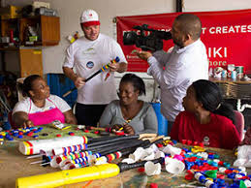
Pausa #3
Recordemos que:
A partir de 1960 y hasta la fecha los medios masivos de comunicación se abocaron a cumplir una función más económica e ideológica, principalmente la televisión que, no obstante, retomó una matriz cultural fundamental como el melodrama y que abrevaba de medios anteriores como el radioteatro y la prensa popular, así como las revistas del corazón.
También los medios electrónicos han estado cambiando de “plataformas” y Jesús Martín Barbero prevé el amplio desarrollo de las herramientas informáticas y los conflictos culturales y de identidad que estas provocan, pero también invita a pensar en los cambios que tiene el propio ecosistema comunicativo para que, aún con la abundancia de fuentes y dispositivos, se preserve la memoria cultural.

Slide 66
Actividad de aprendizaje sugerida
Seleccionen entre cinco y diez “memes” que circulen en internet y en los que identifiquen aspectos culturales que se han abordado y analizado por medio de esta presentación de Power Point. Escriban un análisis en el que rastreen los medios y mediaciones que se involucran para dotarlos de su actual sentido, pero también busquen relaciones que conectan a estas imágenes y textos con épocas anteriores (sobre todo de inicios del siglo XX) con las narrativas contemporáneas.

Slide 67
Los métodos: de los medios a las mediaciones
Investigar los procesos de constitución de lo masivo desde las transformaciones en las culturas subalternas.
La comunicación se está convirtiendo en un espacio estratégico desde el que pensar los bloqueos y las contradicciones que dinamizan estas sociedades-encrucijada, a medio camino entre un subdesarrollo acelerado y una modernización compulsiva.

Slide 68
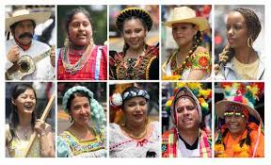
Los mestizajes de que estamos hechos
Reconocimiento de un mestizaje que en América Latina no habla de algo que ya pasó, sino de lo que somos, y que no es sólo hecho racial, sino razón de ser.
Mestizaje como sujeto y habla: un modo propio de percibir y de narrar, de contar y de dar cuenta

Slide 69

Conclusión
El punto de llegada es un punto de partida. En 2017 el libro De los medios a las mediaciones, de Jesús Martín Barbero, cumplió 31 años. Sin embargo, las últimas diapositivas plantean temas sobre la tecnología y sus formatos y narrativas desde una perspectiva que sirve para la actualidad, pero comprendiendo las mediaciones de las que estamos hechos.

Slide 70
Los mestizajes de que estamos hechos
Brechas en la situación y la situación en la brecha.
Lo indígena
Lo rural
Lo urbano
en
en
El folklore
Lo popular
Lo masivo
en
en

Slide 71
Referencias documentales
Presentación principalmente desarrollada desde la obra:
MARTÍN BARBERO, Jesús: De los medios a las mediaciones, México, Editorial G. Gili, 2003.
OTRAS REFERENCIAS BIBLIOGRÁFICAS
GARCÍA CANCLINI, Néstor (2006): “El consumo cultural: una propuesta teórica”, en El
consumo cultural en América Latina (Guillermo Sunkel, coord.), Santafé de Bogotá,
Convenio Andrés Bello, pp. 26 – 49.
MARTÍN-BARBERO, Jesús (2002): “Itinerarios de la investigación” en Oficio de cartógrafo. Travesías latinoamericanas de la comunicación en la cultura, México, Fondo de Cultura Económica, pp. 207-255.
ZUBIETA, Ana María et al (2000): “Primera parte: Cultura popular. Capítulo I. Perspectivas fundantes y otros estudios”, en Cultura popular y cultura de masas. Conceptos, recorridos y polémicas, Buenos Aires, Paidós, Serie Estudios de Comunicación, pp. 27-61.
NOTA: LAS IMÁGENES INCLUIDAS EN LA PRESENTACIÓN FUERON OBTENIDAS DEL BUSCADOR GOOGLE, CON DERECHOS DE USO PARA REUTILIZACIÓN.

